Slide 1

Vai Pensamento
Eugénio de Sá

Slide 2


Slide 3

Vai pensamento, até onde a maresia
deixa os odores nas dunas de um estuário
por mais que consideres ser contrário
à lógica da vida, a fantasia.

Slide 4


Slide 5
Vai pensamento, e leva-me contigo
até onde as gaivotas se deleitam
num leito feito d'algas e se deitam
sentindo que é ali o seu abrigo.

Slide 6
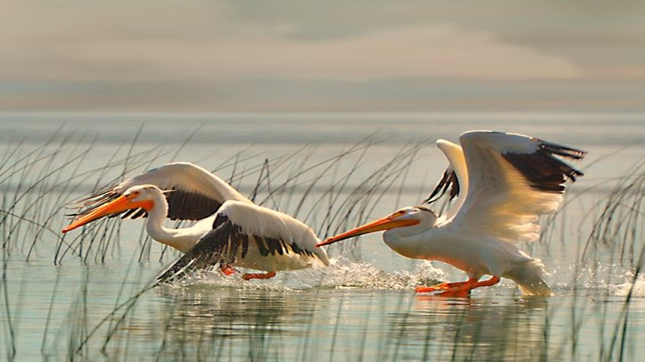

Slide 7
Vai pensamento, e sonha tu por mim
com sussurros de espíritos amantes
porque é divino sonharmos assim

Slide 8


Slide 9
Vai pensamento,
traz-me a antiga esperança
de que haja uma sereia que me cante
pois não largou do cais esta lembrança.

Slide 10


Slide 11



Slide 12
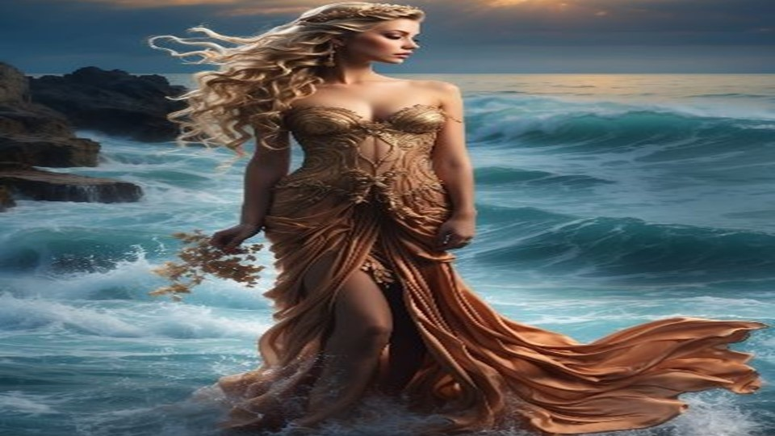

Slide 13
Imagens: Internet e Acervo Pessoal
Texto: Eugénio de Sá
Música:Windmills of Your mind
http://www.sergrasan.com.br/cleoslides
Canal no Youtube:
http://www.youtube.com/c/CleoniceMenegattGoelzer
Criação, Formatação e Edição:
Cléo Menegatt

